Slide 1
Notes:
כתבו את המלל בהתאם ואת הציוד הדרוש.

Slide 2
מַה נִלְמַד הַיוֹם?
נִקְרָא שִׁיר
נַכִּיר אֶת מִבְנֶה הַשִּׁיר
נְקַשֵּׁר אֶת הַשִּׁיר לַחֲוָיָה אִישִׁית
נַכִּיר סִימָנֵי פִּסּוּק וְהַתַּפְקִידִים שֶׁלָּהֶם
Notes:
"שלום תלמידים יקרים, תודה שהצטרפתם לשיעור שלי. היום נקרא שיר, נכיר את מבנה השיר ונקשר את השיר לחוויה אישית מהחיים שלנו"

Slide 3
מָה לְהָבִיא לַשִׁעוּר?
Notes:
"כדי שנוכל להתחיל, אבקש מכם להצטייד במחברת וכלי כתיבה. אני ממתינה "

Slide 4
עַכְשָׁו לוֹמְדִים
צָהֳרַיִם בַּגִּנָּה \צ' וַיְנְגֶּרְטֶן
מתוך "ילדותנו" לכיתה ג'
Notes:
היום נלמד שיר
שם השיר "צהרים בגינה"
כתבה את השיר - צ' וַיְנְגֶּרְטֶן
עצמו את עיניכם ודמיינו שאתם נמצאים בגינה בשעות הצהרים, נסו לדמיין את ההרגשה. מה אתם מרגישים?

Slide 5
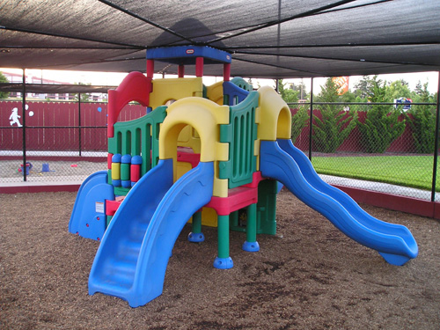
Notes:
פתחו את העיניים- מה הרגשתם? האם הרגשתם את החום של השמש היוקדת ?

Slide 6
משימת כתיבה
כִּתְבוּ עַל מִקְרֶה בּוֹ הֲיִיתֶם בַּגִּנָּה בִּשְׁעַת צָהֳרַיִם חַמָּה מְאֹד.
תָּאֲרוּ אֶת הַהַרְגָּשָׁה שֶׁלָּכֶם. הֵעָזְרוּ בַּשְּׁאֵלוֹת שֶׁלִּפְנֵיכֶם.
מִי הָיָה אִתְּכֶם?
לָמָּה הֲיִיתֶם שָׁם?
הַאִם נִשְׁאַרְתֶּם שָׁם לְאֹרֶךְ זְמַן?
Notes:
נעבור לכתוב את מה שהרגשתם. כתבו על מקרה בו הייתם בגינה בשעת צהרים חמה. תארו את ההרגשה שלכם. היעזרו בשאלות שלפניכם.
מי היה איתכם? למה הייתם שם ? האם נשארתם שם לאורך זמן.
יש לכם עשר דקות , אני ממתינה לכם

Slide 7
צהרים בגינה/צ' וינגרטן
צָהֳרַיִם.
בַּשָּׁמַיִם
מְלַהֶטֶת הַחַמָּה,
הַגִּנָּה
לְיַד הַבַּיִת
אַט שׁוֹקַעַת בִּתְנוּמָה.
גַּם הַיֶּלֶד הַקָּטָן
עָזַב חִישׁ אֶת הַגַּן.
חֹם כָּזֶה ! מִי זֶה יָכוֹל
לְשַׂחֵק עַכְשָׁו בַּחוֹל?
"וַאֲנִי , צִיְּצָה צִפּוֹר,
מִשְׁתּוֹקֶקֶת כְּבָר לְקֹר!
חַם כָּל–כָּךְ ! מִי זֶה מוּכָן
לְצַפְצֵף עַכְשָׁו בַּגַּן?"
צָהֳרַיִם.
בַּשָּׁמַיִם
מְלַהֶטֶת הַחַמָּה,
הַגִּנָּה
לְיַד הַבַּיִת
יְשֵׁנָה לָהּ וְנָמָה.
"חַם כָּל-כָּךְ ! " הוּא נֶאֱנַח,
אֶת הַנַּדְנֵדָה זָנַח;
"נִרְדְּמוּ צִפּוֹר וָרוּחַ –
גַּם אֲנִי אֵלֵךְ לָנוּחַ"
"אוֹי אֵינֶנִּי יְכוֹלָה",
יִלְּלָה חֲתַלְתּוּלָה,
"לְקַפֵּץ כָּאן עַל הַפַּח –
הוּא לוֹהֵט וְחַם כָּל-כָּךְ!"
"חַם כָּל כָּךְ! " אָמְרָה הָרוּחַ
וְשָׁכְבָה קְצָת לָנוּחַ.
"חֹם כָּזֶה ! מִי זֶה מוּכָן
לְטַיֵּל עַכְשָׁו בַּגַּן?"
Notes:
עכשיו נקרא את השיר.
המורה קוראת את השיר
התבוננו בבקשה על מבנה השיר.
מכמה חלקים מורכב השיר?

Slide 8
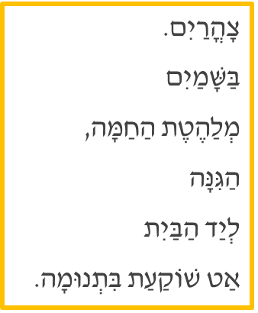
צהרים בגינה/צ' וינגרטן
"וַאֲנִי , צִיצָה צִפּוֹר,
מִשְׁתּוֹקֶקֶת כְּבָר לַקֹּר!
חַם כָּל–כָּךְ ! מִי זֶה מוּכָן
לְצַפְצֵף עַכְשָׁיו בַּגַּן?"
צָהֳרַיִם.
בַּשָּׁמַיִם
מְלַהֶטֶת הַחַמָּה,
הַגִּנָּה
לְיַד הַבַּיִת
יְשֵׁנָה לָהּ וְנָמָה
גַּם הַיֶּלֶד הַקָּטָן
עָזַב חִישׁ אֶת הַגַּן.
חֹם כָּזֶה ! מִי זֶה יָכוֹל
לְשַׂחֵק עַכְשָׁיו בַּחוֹל?
"חַם כָּל-כָּךְ ! " הוּא נֶאֱנַח,
אֶת הַנַּדְנֵדָה זָנַח:
"נִרְדְּמוּ צִפּוֹר וְרוּחַ –
גַּם אֲנִי אֵלֵךְ לָנוּחַ"
"אוֹי אֵינֶנִּי יְכוֹלָה",
יְלָלָה חֲתַלְתּוּלָה,
"לְקַפֵּץ כָּאן עַל הַפַּח –
הוּא לוֹהֵט וְחַם כָּל-כָּךְ!"
"חַם כָּל כָּךְ! " אָמְרָה הָרוּחַ
וְשָׁכְבָה קְצָת לָנוּחַ.
"חֹם כָּזֶה ! מִי זֶה מוּכָן
לְטַיֵּל עַכְשָׁו בַּגַּן?"
Notes:
נכון מאד השיר מורכב משבעה חלקים.
לכל חלק קוראים בשם בית.
לשיר שלנו יש שבעה בתים.
(המורה מונה את מספר הבתים תוך כדי העלתן בשקופית)
בואו ונתבונן ונבדוק מה עוד מיוחד בשיר.

Slide 9
צהרים בגינה/צ' וינגרטן
צָהֳרַיִם.
בַּשָּׁמַיִם
מְלַהֶטֶת הַחַמָּה,
הַגִּנָּה
לְיַד הַבַּיִת
אַט שׁוֹקַעַת בִּתְנוּמָה.
Notes:
נכון מאד!
השורות שבשיר קצרות .
יש שורות שיש להן אך ורק מילה אחת.
שימו לב , לשורה הראשונה שבבית הראשון.
צהרים.
מדוע לדעתכם המשוררת בחרה לכתוב אך ורק מילה אחת?
נכון, היא רצתה להדגיש את המילה כדי שניכנס לאווירה של שעת צהרים חמה
נמשיך ונבדוק מה עוד מיוחד בשיר

Slide 10
צָהֳרַיִם בַּגִּנָּה/צ' וַיְנְגֶּרְטֶן
צָהֳרַיִם.
בַּשָּׁמַיִם
מְלַהֶטֶת הַחַמָּה,
הַגִּנָּה
לְיַד הַבַּיִת
יְשֵׁנָה לָהּ וְנָמָה
גַּם הַיֶּלֶד הַקָּטָן
עָזַב חִישׁ אֶת הַגַּן.
חֹם כָּזֶה ! מִי זֶה יָכוֹל
לְשַׂחֵק עַכְשָׁו בַּחוֹל?
"וַאֲנִי , צִיְּצָה צִפּוֹר,
מִשְׁתּוֹקֶקֶת כְּבָר לְקֹר!
חַם כָּל–כָּךְ ! מִי זֶה מוּכָן
לְצַפְצֵף עַכְשָׁו בַּגַּן?"
צָהֳרַיִם.
בַּשָּׁמַיִם
מְלַהֶטֶת הַחַמָּה,
הַגִּנָּה
לְיַד הַבַּיִת
אַט שׁוֹקַעַת בִּתְנוּמָה
"חם כָּל-כָּךְ ! " הוּא נֶאֱנַח,
אֶת הַנַּדְנֵדָה זָנַח:
"נִרְדְּמוּ צִפּוֹר וָרוּחַ –
גַּם אֲנִי אֵלֵךְ לָנוּחַ"
"אוֹי אֵינֶנִּי יְכוֹלָה",
יִלְּלָה חֲתַלְתּוּלָה,
"לְקַפֵּץ כָּאן עַל הַפַּח –
הוּא לוֹהֵט וְחַם כָּל-כָּךְ!"
"חַם כָּל כָּךְ! " אָמְרָה הָרוּחַ
וְשָׁכְבָה קְצָת לָנוּחַ.
"חֹם כָּזֶה ! מִי זֶה מוּכָן
לְטַיֵּל עַכְשָׁו בַּגַּן?"
Notes:
המורה קוראת את החרוזים.
מה מיוחד כאן תלמידים?
נכון אלו חרוזים. בשיר בדרך כלל יש חריזה הנה עוד משהו שלמדנו שיש בשיר. יש לנו בתים וגם חריזה
בואו נמשיך הלאה

Slide 11
עַכְשָׁו לוֹמְדִים - בַּיִת רִאשׁוֹן
צָהֳרַיִם בַּגִּנָּה/צ' וַיְנְגֶּרְטֶן
צָהֳרַיִם.
בַּשָּׁמַיִם
מְלַהֶטֶת הַחַמָּה,
הַגִּנָּה
לְיַד הַבַּיִת
אַט שׁוֹקַעַת בִּתְנוּמָה.
Notes:
נקרא את הבית הראשון .
כיצד מתוארת הגינה?
הגינה אט אט שוקעת בתנומה בגלל השמש המלהטת.
האם היא נרדמה לגמרי?
לא, היא עדיין לא נרדמה היא לאט לאט שוקעת
ומה קורה תוך כדי זה שהשמש שוקעת בתנומה?
קורה משהו בגינה?

Slide 12
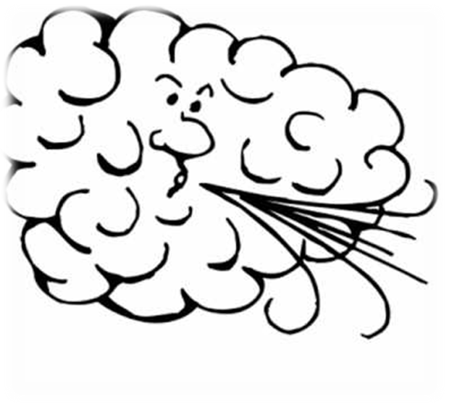
עַכְשָׁו לוֹמְדִים - הָרוּחַ בַּגִּנָּה
"חַם כָּל כָּךְ! " אָמְרָה הָרוּחַ
וְשָׁכְבָה קְצָת לָנוּחַ.
"חֹם כָּזֶה ! מִי זֶה מוּכָן
לְטַיֵּל עַכְשָׁו בַּגַּן?"
Notes:
מי הדמות הראשונה שאותה נפגוש בגינה?
נכון
הדמות הראשונה שנפגוש היא הרוח.
כיצד מגיבה הרוח לחום שבגינה?
הרוח לא מוכנה לטיל בגן
חם כזה!
מי זה מוכן לטייל עכשיו בגן?
למה היא שואלת? הרי יכלה להגיד עובדה אני לא מטיילת .
אבל כאן היא פונה בשאלה כדי להדגיש עד כמה קשה לה להיות בגן

Slide 13
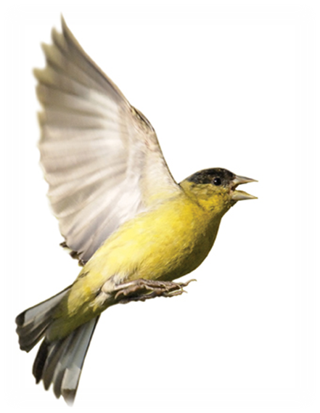
עַכְשָׁו לוֹמְדִים – הַצִּפּוֹר בַּגִּנָּה
"וַאֲנִי , צִיְּצָה צִפּוֹר,
מִשְׁתּוֹקֶקֶת כְּבָר לְקֹר!
חַם כָּל–כָּךְ ! מִי זֶה מוּכָן
לְצַפְצֵף עַכְשָׁו בַּגַּן?"
Notes:
נקרא את הבית השלישי- המורה קוראת.
את מי אנו פוגשים בגינה?
נכון הציפור.
כיצד הציפור מגיבה לחום שבגינה?
נכון , גם הציפור לא כל כך מוכנה לצפצף עכשיו
המורה קוראת את המשפט חם כל כך! מי מוכן לצפצף עכשו בגן

Slide 14
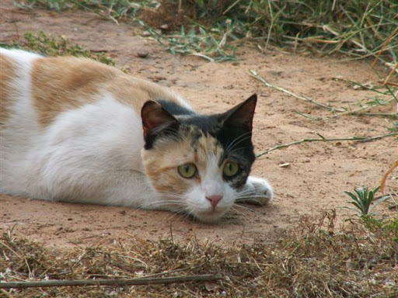
עַכְשָׁו לוֹמְדִים – הַחֲתַלְתּוּלָה בַּגִּנָּה
"אוֹי אֵינֶנִּי יְכוֹלָה",
יִלְּלָה חֲתַלְתּוּלָה,
"לְקַפֵּץ כָּאן עַל הַפַּח –
הוּא לוֹהֵט וְחַם כָּל-כָּךְ!"
Notes:
בואו ונקרא את הבית הרביעי.
את מי פוגשים בגינה?
נכון , את החתלתולה.
כיצד היא מגיבה לחום שבגינה?
נכון מאד החתלתולה מיללת כי היא לא כל כך מעוניינת לקפץ על הפח הלוהט
"אוי אינני יכולה ….לקפץ כאן על הפח
בואו נמשיך ונבדוק את מי עוד נפגוש בגינה.

Slide 15
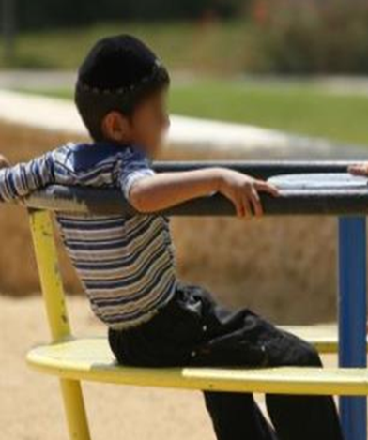
עַכְשָׁו לוֹמְדִים - הַיֶּלֶד בַּגִּנָּה
גַּם הַיֶּלֶד הַקָּטָן
עָזַב חִישׁ אֶת הַגַּן.
חֹם כָּזֶה ! מִי זֶה יָכוֹל
לְשַׂחֵק עַכְשָׁו בַּחוֹל?
"חַם כָּל-כָּךְ ! " הוּא נֶאֱנַח,
אֶת הַנַּדְנֵדָה זָנַח:
"נִרְדְּמוּ צִפּוֹר וָרוּחַ –
גַּם אֲנִי אֵלֵךְ לָנוּחַ"
Notes:
בשני בתים אלה המשוררת מפגישה אותנו עם הילד.
כיצד מגיב הילד לחום של הגינה?

Slide 16
עַכְשָׁו לוֹמְדִים – הַיֶּלֶד בַּגִּנָּה
גַּם הַיֶּלֶד הַקָּטָן
עָזַב חִישׁ אֶת הַגַּן.
חֹם כָּזֶה ! מִי זֶה יָכוֹל
לְשַׂחֵק עַכְשָׁו בַּחוֹל?
"חַם כָּל-כָּךְ ! " הוּא נֶאֱנַח,
אֶת הַנַּדְנֵדָה זָנַח:
"נִרְדְּמוּ צִפּוֹר וָרוּחַ –
גַּם אֲנִי אֵלֵךְ לָנוּחַ"
Notes:
בשני בתים אלה המשוררת מפגישה אותנו עם הילד.
כיצד מגיב הילד לחום של הגינה?
בשני הבתים הילד עוזב את הגן, נאנח ואת הנדנדה זנח.
שימו לב מה הוא אומר עוד.
נכון מאד! הוא מזכיר את הציפור והרוח שנרדמו ושגם הוא ילך לנוח.
מה ראינו עכשו? ראינו את התגובות של הרוח, הציפור, החתלתולה והילד מגיבים בזמן שהגינה אט שוקעת בתנומה.

Slide 17
תרגול
מָה הַמְּשֻׁתָּף לְכָל הַתְּגוּבוֹת שֶׁל הַדְּמוּיוֹת בַּשִּׁיר?
כִּתְבוּ בַּמַּחְבֶּרֶת
Notes:
מה המשותף לכל התגובות של הדמויות?
יש לכם שלוש דקות. אני מחכה לכם

Slide 18
תרגול
שָׁכְבָה קְצָת לָנוּחַ.
אוֹי אֵינֶנִּי יְכוֹלָה
לְקַפֵּץ כָּאן עַל הַפַּח
"מִי זֶה מוּכָן לְצַפְצֵף עַכְשָׁו בַּגַּן?"
עָזַב חִישׁ אֶת הַגַּן.
Notes:
כל הדמויות מעדיפות לנוח ואינן מוכנות להתנהג כמו ביום רגיל.
הרוח שכבה לנוח, החתלתולה לא יכולה לקפץ, הציפור לא מוכנה לצפצף והילד עזב את הגן

Slide 19
הקניית ידע: מֵירְכָאוֹת
"אוֹי אֵינֶנִּי יְכוֹלָה",
יִלְּלָה חֲתַלְתּוּלָה,
"לְקַפֵּץ כָּאן עַל הַפַּח –
הוּא לוֹהֵט וְחַם כָּל-כָּךְ!"
"חַם כָּל כָּךְ! " אָמְרָה הָרוּחַ
וְשָׁכְבָה קְצָת לָנוּחַ.
"חֹם כָּזֶה ! מִי זֶה מוּכָן
לְטַיֵּל עַכְשָׁו בַּגַּן?"
"חַם כָּל-כָּךְ ! " הוּא נֶאֱנַח,
אֶת הַנַּדְנֵדָה זָנַח:
"נִרְדְּמוּ צִפּוֹר וְרוּחַ –
גַּם אֲנִי אֵלֵךְ לָנוּחַ"
"וַאֲנִי , צִיצָה צִפּוֹר,
מִשְׁתּוֹקֶקֶת כְּבָר לַקֹּר!
חַם כָּל–כָּךְ ! מִי זֶה מוּכָן
לְצַפְצֵף עַכְשָׁיו בַּגַּן?"
Notes:
בשיר שלנו יש עוד משהו מיוחד שמזכיר לי סיפןר.
מה יש בסיפור בדרך כלל?
נכון, יש שיח בין הדמויות.
גם כאן בשיר יש לנו שיח בין הדמויות.
כיצד מבחינים בשיח?
נכון מאד, בסימון מירכאות.
בשיר שלנו יש שיח בין הרוח, הציפור החתלתולה והילד.
אנחנו ממש יכולים לדמיין ולשמוע אותם משוחחים.

Slide 20
הקניית ידע: סִימַן קְרִיאָה וְסִימַן שְאֵלָה
"אוֹי אֵינֶנִּי יְכוֹלָה",
יִלְּלָה חֲתַלְתּוּלָה,
"לְקַפֵּץ כָּאן עַל הַפַּח –
הוּא לוֹהֵט וְחַם כָּל-כָּךְ!"
"חַם כָּל כָּךְ! " אָמְרָה הָרוּחַ
וְשָׁכְבָה קְצָת לָנוּחַ.
"חֹם כָּזֶה ! מִי זֶה מוּכָן
לְטַיֵּל עַכְשָׁו בַּגַּן?"
"חַם כָּל-כָּךְ ! " הוּא נֶאֱנַח,
אֶת הַנַּדְנֵדָה זָנַח:
"נִרְדְּמוּ צִפּוֹר וְרוּחַ –
גַּם אֲנִי אֵלֵךְ לָנוּחַ"
"וַאֲנִי , צִיצָה צִפּוֹר,
מִשְׁתּוֹקֶקֶת כְּבָר לַקֹּר!
חַם כָּל–כָּךְ ! מִי זֶה מוּכָן
לְצַפְצֵף עַכְשָׁיו בַּגַּן?"
Notes:
בואו נראה דבר נוסף שמופיע. המשוררת משתמשת בסימני פיסוק.
בואו נראה אילו סימנים מודגשים – המורה קוראת
סימן קריאה וסימן שאלה
המורה קוראת את המשפטים בהנגנה כדי לחזק את השימוש בסימני הפיסוק.
מדוע השתמשה בסימנים אלה? כדי להדגיש את תחושותיהם והרגשותיהם של הדמויות בשיר.

Slide 21
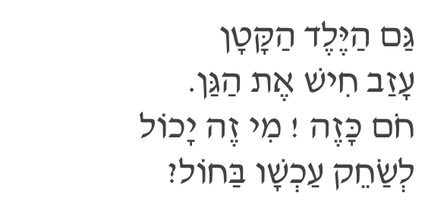
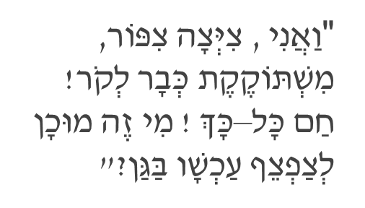
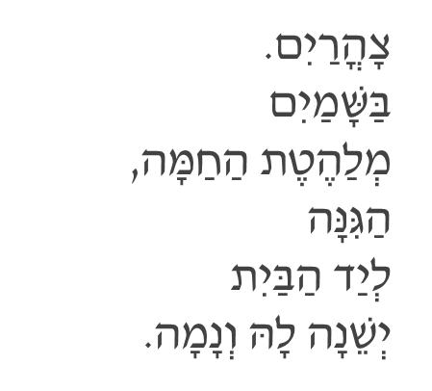
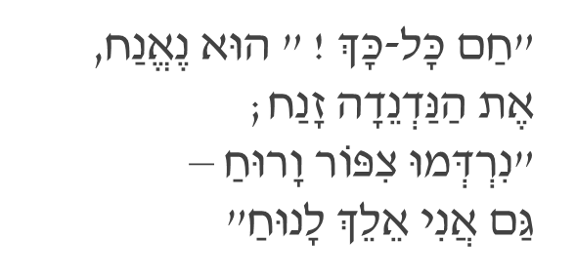
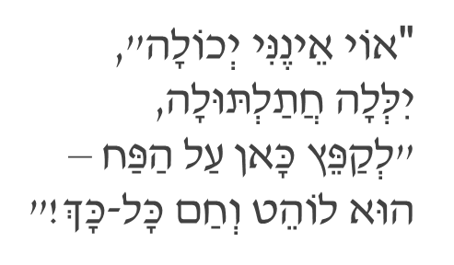
הקניית ידע: מִלִים וְשוּרוֹת חוֹזְרוֹת
צָהֳרַיִם בַּגִּנָה/צ' וינגרטן
צָהֳרַיִם.
בַּשָּׁמַיִם
מְלַהֶטֶת הַחַמָּה,
הַגִּנָּה
לְיַד הַבַּיִת
אַט שׁוֹקַעַת בִּתְנוּמָה.
"חַם כָּל כָּךְ! " אָמְרָה הָרוּחַ
וְשָׁכְבָה קְצָת לָנוּחַ.
"חֹם כָּזֶה ! מִי זֶה מוּכָן
לְטַיֵּל עַכְשָׁו בַּגַּן?"
Notes:
בשיר שלנו יש מילים ומשפטים החוזרים על עצמם בואו ונבדוק
אילו מילים ואילו משפטים החוזרים על עצמם.
האם פגשתם פעם שירים שיש בו משפטים שחוזרים על עצמם?
אני חושבת שכל אחד מכם פגש.
בואו ונבדוק מה חוזר על עצמו

Slide 22
הַשְׁוָאָה: הַחַמָּה
צָהֳרַיִם.
בַּשָּׁמַיִם
מְלַהֶטֶת הַחַמָּה,
הַגִּנָּה
לְיַד הַבַּיִת
אַט שׁוֹקַעַת בִּתְנוּמָה.
צָהֳרַיִם.
בַּשָּׁמַיִם
מְלַהֶטֶת הַחַמָּה,
הַגִּנָּה
לְיַד הַבַּיִת
יְשֵׁנָה לָהּ וְנָמָה.
Notes:
לפנינו שני בתים- הבית הראשון – המורה קוראת בית ראשון
והבית האחרון שבשיר – המורה קוראת בית זה
שואלת- שימו לב ילדים האם יש דמיון בין הבתים?
מה דומה ומה שונה?
נכון, חמש השורות הראשונות זהות
ואילו השורה האחרונה שונה.
במה שונות השורות האלה?
נכון בבית הראשון הגינה אט אט שוקעת
ובסוף השיר היא לגמרי ישנה ונמה.
אם נסכם נראה שהשיר פותח בתיאור של הגינה שעוד מעט נרדמת ובהמשך אנו שומעים
את השיח בין הדמויות שקשה להם להיות בגינה בשעת הצהרים החמה עד שלבסוף הגינה מתרוקנת ונמה את שנתה.

Slide 23
מְסַיְּמִים וּמְסַכְּמִים
מַה לָמַדְנוּ הַיּוֹם?
קָרָאנוּ שִׁיר "צָהֳרַיִם בַּגִּנָּה"
הִכַּרְנוּ אֶת מִבְנֶה הַשִּׁיר
קִשַּׁרְנוּ אֶת הַשִּׁיר לַחֲוָיָה אִישִׁית
לָמַדְנוּ עַל מֵירְכָאוֹת , סִימַן קְרִיאָה וְסִימַן שְׁאֵלָה וְהַתַּפְקִיד שֶׁלָּהֶם בְּשִׁיר

Slide 24
מְסַיְּמִים
Notes:
וכעת לעבודה שעליכם לעשות לסיום
לפניכם דפים בצבעים ומרקמים שונים. איזה דף הייתם בוחרים כדי לכתוב עליו את השיר?
הסבירו מדוע בחרתם דווקא בדף זה.
אתם יכולים לשתף את המורה, חברים ואת בני המשפחה.
תלמידים יקרים, תודה שהייתם איתי היום בשיעור.
שלום ולהתראות השיעור הבא.

